Slide 1

周报
2019.3.16
李冰川

Slide 2
标题：测试集精度评估
1.截取出点云中人脸区域部分
2.把点云注册到模型
3.计算点云的曲率，计算点云每一点到模型去曲面的距离，根据曲率作为权重计算加权距离。

Slide 3
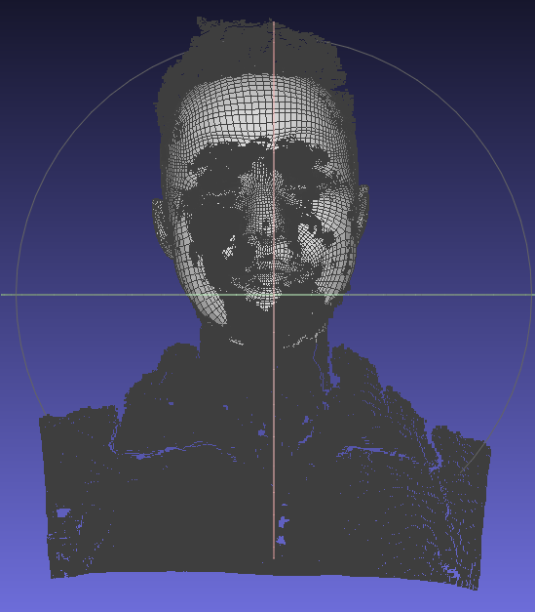
一.截取出点云中人脸区域部分
1.截取前的原始点云

Slide 4
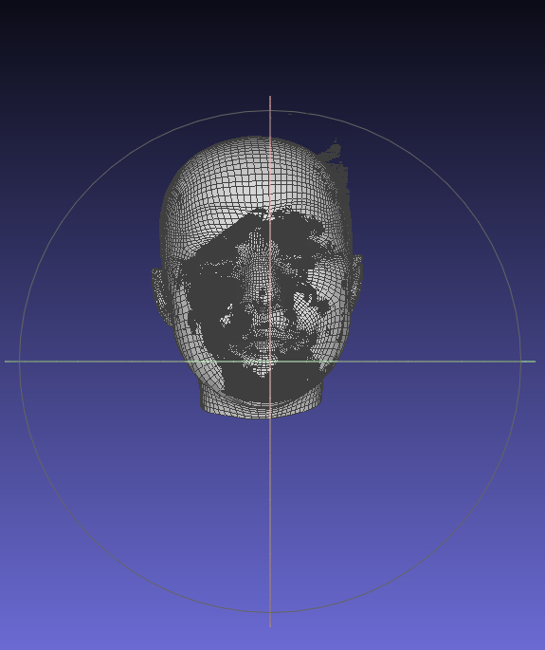
2.截取后的点云
使用dlib检测68个关键点，根据外轮廓点
构造一个多边形，判断深度图的每一个像
素点是否在多边形内，不在多边形内的不
生成点云。

Slide 5
thanks！

